Slide 1
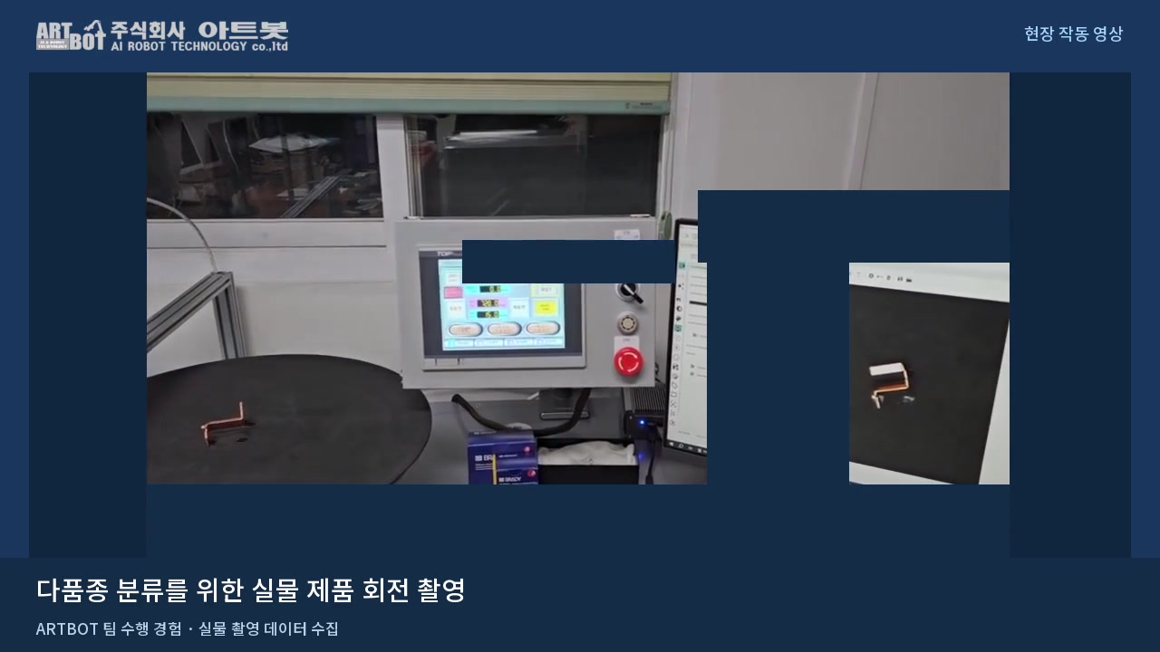
ARTBOT
01
다품종 제품분류 AI 모델
50종 제품분류, 평가 Accuracy 98.10%
제품분류 Accuracy
98.10%
50종 제품분류 평가
실물 제품의 다각도 촬영부터 데이터
정리, 모델 학습 / 평가와 랙 식별까지
연결했습니다.
2023년 ARTBOT 팀 수행경력(법인 설립 전). 해당 제품분류 평가 12,825장 기준이며 불량검출 지표와 구분됩니다.
Notes:
2023년 ARTBOT 팀 수행경력(법인 설립 전). 해당 제품분류 평가 12,825장 기준이며 불량검출 지표와 구분됩니다.

Slide 2
ARTBOT
02
다품종 제품분류 AI 모델 적용 구성
실물 제품의 다각도 촬영부터 데이터 정리, 모델 학습 / 평가와 랙 식별까지 연결했습니다.
개선 전
적용 후
유사한 형상의 다품종 제품을 구분하고
실물 이미지로 학습한 제품분류 모델과 랙
작업용 랙을 선정하는 공정
QR 식별 연계
공정에 반영한 구성
01
회전 촬영장치를 통한 실물 다각도 이미지 취득
02
유사형상 데이터 라벨링 / 모델 학습 / 제품분류
평가
03
제품 식별과 랙 QR 발행 / 인식의 공정 연계
2023년 ARTBOT 팀 수행경력(법인 설립 전). 해당 제품분류 평가 12,825장 기준이며 불량검출 지표와 구분됩니다.
Notes:
2023년 ARTBOT 팀 수행경력(법인 설립 전). 해당 제품분류 평가 12,825장 기준이며 불량검출 지표와 구분됩니다.

Slide 3
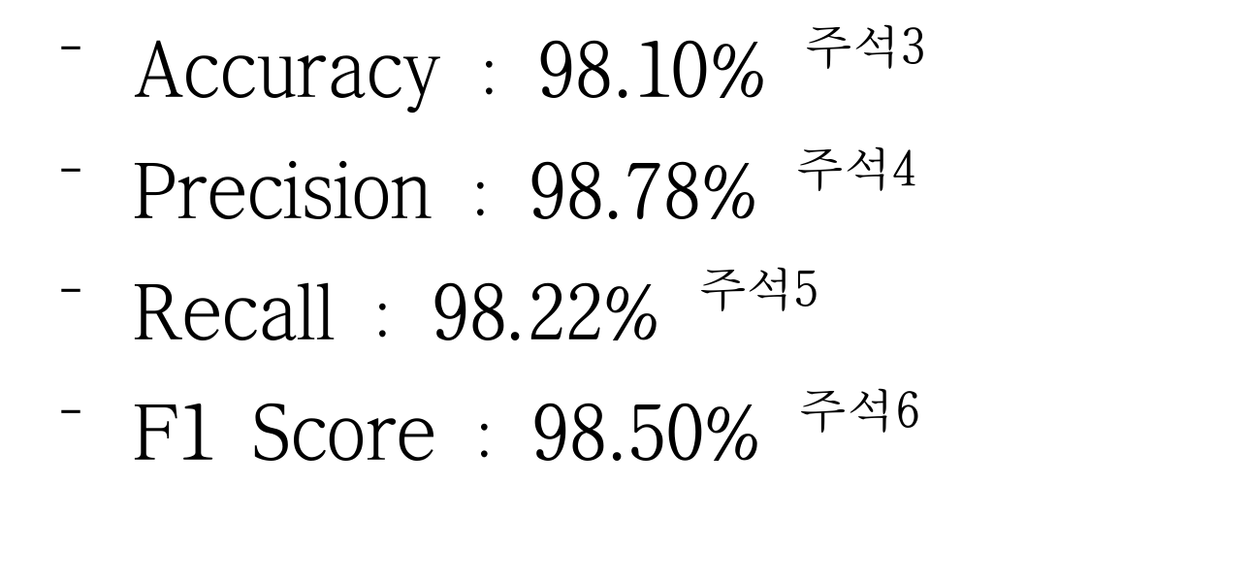
ARTBOT
03
제품분류 모델 평가 결과
다품종 제품분류 AI 모델
최종 결과보고서의 Accuracy / Precision / Recall / F1 평가값
최종 결과보고서 p.16 발췌 2023년 ARTBOT 팀 수행경력(법인 설립 전). 해당 제품분류 평가 12,825장 기준이며 불량검출 지표와 구분됩니다.
Notes:
최종 결과보고서 p.16 발췌 2023년 ARTBOT 팀 수행경력(법인 설립 전). 해당 제품분류 평가 12,825장 기준이며 불량검출 지표와 구분됩니다.

